Slide 1
Регрессия: предсказание будущего с помощью ИИ
Роман Теплоухов

Slide 2
Разминка
Какие методы классификации вы помните?
Чем они отличаются и когда лучше применять?
Notes:
Нужна простая, быстрая и базовая модель - логистическая регрессия.
Нужна интерпретируемость и нелинейность - дерево решений.
Нужна высокая точность "из коробки" и возможность применять к категориальным признакам - CatBoost.
Есть много размеченных данных, и задача сложная - нейронные сети.
Данные не имеют явной структуры, или объекты характеризуются "близостью" (рекомендации, геоданные) - k-ближайших соседей (kNN).

Slide 3
План
Постановка задачи

Slide 4
План
Постановка задачи
Датасет California Housing

Slide 5
План
Постановка задачи
Датасет California Housing
Метрики качества

Slide 6
План
Постановка задачи
Датасет California Housing
Метрики качества
Методы регрессии
Линейная
Деревья
Случайный лес
K ближайших соседей
Нейросети

Slide 7
План
Постановка задачи
Датасет California Housing
Метрики качества
Методы регрессии
Линейная
Деревья
Случайный лес
K ближайших соседей
Нейросети
Выводы и ссылки

Slide 8
Постановка задачи регрессии
Регрессия - задача прогнозирование непрерывной числовой величины на основе входных данных

Slide 9
Постановка задачи регрессии
Регрессия - задача прогнозирование непрерывной числовой величины на основе входных данных
Примеры задач:
прогноз цен на недвижимость
предсказание спроса на товары
оценка времени поездки
прогноз погоды

Slide 10
Постановка задачи регрессии
Регрессия - задача прогнозирование непрерывной числовой величины на основе входных данных
Примеры задач:
прогноз цен на недвижимость
предсказание спроса на товары
оценка времени поездки
прогноз погоды
Обозначения:
X — признаки объекта
y — целевая переменная (число, которое предсказываем)

Slide 11
Постановка задачи регрессии
Цель - найти такую функцию y ~= f(X)

Slide 12
Постановка задачи регрессии
Цель - найти такую функцию y ~= f(X)
Отличие от задач классификации, что мы предсказываем не категорию, а числовое значение

Slide 13
Датасет для регрессии
Датасет California Housing (цены на недвижимость в Калифорнии)

Slide 14
Датасет для регрессии
Датасет California Housing (цены на недвижимость в Калифорнии)
Цифры:
8 признаков
20640 примеров

Slide 15
Датасет для регрессии
Датасет California Housing (цены на недвижимость в Калифорнии)
Цифры:
8 признаков
20640 примеров
Список признаков:
MedInc — средний доход в районе
HouseAge — средний возраст домов
AveRooms — среднее число комнат
AveBedrms — среднее число спален
Population — население района
AveOccup — средняя заполняемость домов
Latitude — широта
Longitude — долгота
Notes:
Реальный датасет из sklearn. Признаки описывают район, а целевая переменная — средняя цена домов в этом районе. Мы будем на этом одном примере показывать все методы регрессии.

Slide 16
Датасет для регрессии
Датасет California Housing (цены на недвижимость в Калифорнии)
Запускаем первый блок в ноутбуке для загрузки данных
https://colab.research.google.com/github/Pirrroman/it-for-children/blob/main/05_regression.ipynb
Notes:
Реальный датасет из sklearn. Признаки описывают район, а целевая переменная — средняя цена домов в этом районе. Мы будем на этом одном примере показывать все методы регрессии.

Slide 17
Исследуем данные:
распределение признаков
Запускаем блок 2 в ноутбуке
Notes:
Перед моделями мы смотрим, как распределены признаки. Видно, что:
масштабы у признаков разные (кто-то маленький, кто-то очень большой),
некоторые распределения смещены, есть «хвосты».
Это важно, потому что многие модели чувствительны к масштабу.

Slide 18
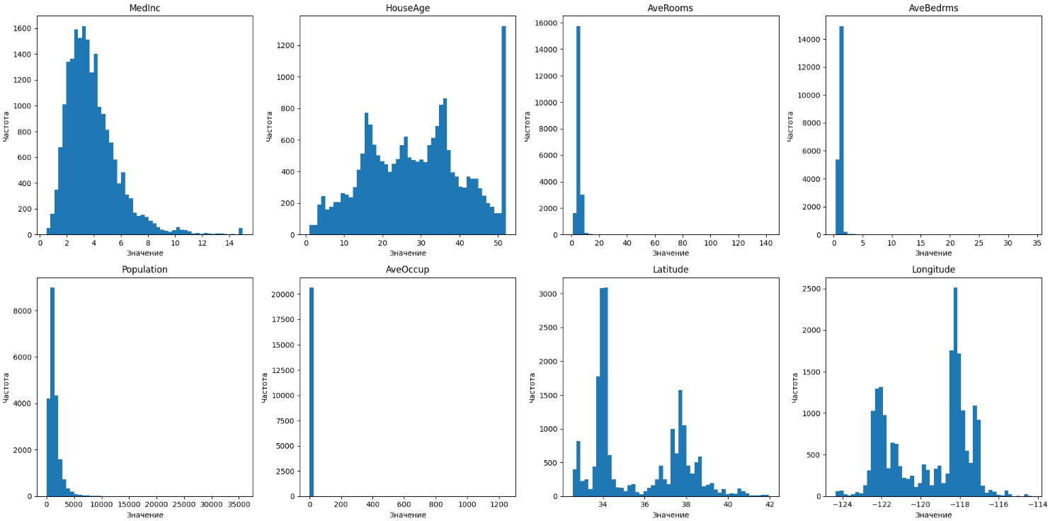
Исследуем данные:
распределение признаков
Запускаем блок 2 в ноутбуке
Notes:
Перед моделями мы смотрим, как распределены признаки. Видно, что:
масштабы у признаков разные (кто-то маленький, кто-то очень большой),
некоторые распределения смещены, есть «хвосты».
Это важно, потому что многие модели чувствительны к масштабу.

Slide 19
Распределение целевой переменной (цены)
Запускаем блок 3 в ноутбуке
Notes:
Целевая переменная — средняя цена домов. Видно, что:
много относительно недорогих районов,
дорогих районов меньше (правый «хвост»).
Это помогает понять, где нам особенно важно хорошо предсказывать, и что есть выбросы.

Slide 20
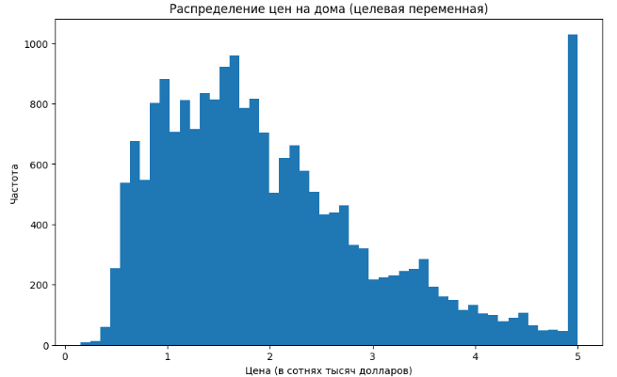
Распределение целевой переменной (цены)
Запускаем блок 3 в ноутбуке
Notes:
Целевая переменная — средняя цена домов. Видно, что:
много относительно недорогих районов,
дорогих районов меньше (правый «хвост»).
Это помогает понять, где нам особенно важно хорошо предсказывать, и что есть выбросы.

Slide 21
Подготовка данных: train/test и масштабирование
Запускаем блок 4 в ноутбуке

Slide 22
Подготовка данных: train/test и масштабирование
Запускаем блок 4 в ноутбуке
Коротко по коду из ячейки train_test_split + StandardScaler:
Разбиваем на обучающую и тестовую выборки (test_size=0.2).
Масштабируем признаки с помощью StandardScaler.
Выводим в текст размеры Обучающей и тестовой выборки.
Notes:
Мы делим данные на «учимся» и «проверяем себя».
Масштабирование нужно, чтобы признаки были примерно в одном диапазоне — это важно для многих методов (линейная регрессия, kNN, нейросети).

Slide 23
Корреляция признаков с ценой
Запускаем блок 5 в ноутбуке
Notes:
Корреляция показывает, насколько два признака «ходят вместе».
Значения:
−1 — идеальная отрицательная связь,
+1 — идеальная положительная,
0 — нет линейной связи.
На картинке видно, какие признаки сильнее всего связаны с ценой

Slide 24
Корреляция признаков с ценой
Запускаем блок 5 в ноутбуке
Корреляция - мера связи от -1 до +1
Notes:
Корреляция показывает, насколько два признака «ходят вместе».
Значения:
−1 — идеальная отрицательная связь,
+1 — идеальная положительная,
0 — нет линейной связи.
На картинке видно, какие признаки сильнее всего связаны с ценой

Slide 25
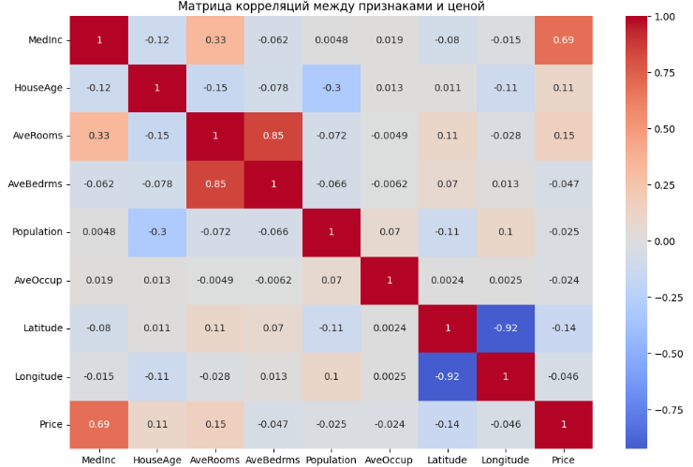
Корреляция признаков с ценой
Запускаем блок 5 в ноутбуке
Корреляция - мера связи от -1 до +1
Notes:
Корреляция показывает, насколько два признака «ходят вместе».
Значения:
−1 — идеальная отрицательная связь,
+1 — идеальная положительная,
0 — нет линейной связи.
На картинке видно, какие признаки сильнее всего связаны с ценой

Slide 26
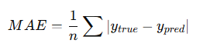
Метрики качества
MAE (Mean Absolute Error) - среднее модульное отклонение
Notes:
Нам нужно количественно сравнивать модели. MAE — «в среднем насколько мы ошибаемся» в тех же единицах, что цена. MSE/RMSE сильнее наказывают большие ошибки. В ноутбуке мы используем все три метрики.

Slide 27
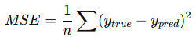
Метрики качества
MAE (Mean Absolute Error) - среднее модульное отклонение
MSE (Mean Squared Error) - средний квадрат ошибки, сильнее штрафует за промахи
Notes:
Нам нужно количественно сравнивать модели. MAE — «в среднем насколько мы ошибаемся» в тех же единицах, что цена. MSE/RMSE сильнее наказывают большие ошибки. В ноутбуке мы используем все три метрики.

Slide 28
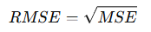
Метрики качества
MAE (Mean Absolute Error) - среднее модульное отклонение
MSE (Mean Squared Error) - средний квадрат ошибки, сильнее штрафует за промахи
RMSE (Root MSE) - как MSE, но в тех же единицах, что и цена
Notes:
Нам нужно количественно сравнивать модели. MAE — «в среднем насколько мы ошибаемся» в тех же единицах, что цена. MSE/RMSE сильнее наказывают большие ошибки. В ноутбуке мы используем все три метрики.

Slide 29
Метрики качества
Запускаем блок 6 в ноутбуке
Notes:
Чтобы не копировать один и тот же код для каждой модели, мы сделали универсальную функцию. Дальше мы будем просто вызывать её для разных алгоритмов: линейная регрессия, деревья, лес, kNN, нейросеть.

Slide 30
Метрики качества
Запускаем блок 6 в ноутбуке
Функция evaluate_model:
считает MAE, MSE, RMSE,
печатает результаты,
возвращает словарь с метриками.
Notes:
Чтобы не копировать один и тот же код для каждой модели, мы сделали универсальную функцию. Дальше мы будем просто вызывать её для разных алгоритмов: линейная регрессия, деревья, лес, kNN, нейросеть.

Slide 31
Линейная регрессия
Линейная регрессия — самый простой метод, который предполагает линейную зависимость между признаками и целевой переменной.
Notes:
Модель — это просто линейная комбинация признаков.
Веса w_i​ показывают «вклад» каждого признака в итоговую цену.
Обучение — это подбор таких w_i​, чтобы MAE/MSE/RMSE были минимальными.

Slide 32
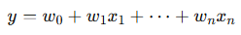
Линейная регрессия
Линейная регрессия — самый простой метод, который предполагает линейную зависимость между признаками и целевой переменной.
Формула:
Notes:
Модель — это просто линейная комбинация признаков.
Веса w_i​ показывают «вклад» каждого признака в итоговую цену.
Обучение — это подбор таких w_i​, чтобы MAE/MSE/RMSE были минимальными.

Slide 33
Линейная регрессия
Линейная регрессия — самый простой метод, который предполагает линейную зависимость между признаками и целевой переменной.
Формула: Подписи:
- признаки,
- веса (коэффициенты модели),
- свободный член
Notes:
Модель — это просто линейная комбинация признаков.
Веса w_i​ показывают «вклад» каждого признака в итоговую цену.
Обучение — это подбор таких w_i​, чтобы MAE/MSE/RMSE были минимальными.

Slide 34
Линейная регрессия
Запускаем блок 7 в ноутбуке
Notes:
Мы обучаем модель на масштабированных признаках и смотрим на тест. Точки вокруг диагонали — модель неплохо предсказывает, но есть разброс. На этом же шаге видно MAE/MSE/RMSE для линейной регрессии.

Slide 35
Линейная регрессия
Запускаем блок 7 в ноутбуке
Короткий кусок кода из ячейки с LinearRegression():
создание модели fit(X_train_scaled, y_train)
предсказания predict(X_test_scaled)
вызов evaluate_model(...)
визуализация предсказаний
Notes:
Мы обучаем модель на масштабированных признаках и смотрим на тест. Точки вокруг диагонали — модель неплохо предсказывает, но есть разброс. На этом же шаге видно MAE/MSE/RMSE для линейной регрессии.

Slide 36
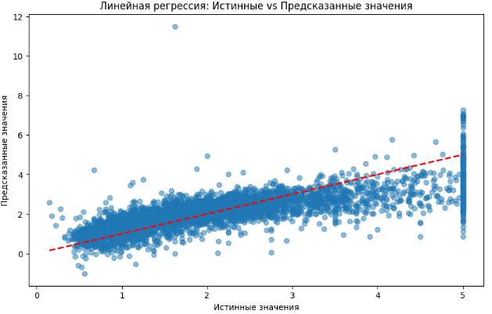
Линейная регрессия
Запускаем блок 7 в ноутбуке
Короткий кусок кода из ячейки с LinearRegression():
создание модели fit(X_train_scaled, y_train)
предсказания predict(X_test_scaled)
вызов evaluate_model(...)
визуализация предсказаний
Notes:
Мы обучаем модель на масштабированных признаках и смотрим на тест. Точки вокруг диагонали — модель неплохо предсказывает, но есть разброс. На этом же шаге видно MAE/MSE/RMSE для линейной регрессии.

Slide 37
Линейная регрессия
Важность признаков -
запускаем блоки 8 и 9 в ноутбуке
Notes:
По модулю коэффициентов (|w_i|) можно понять, какие признаки сильнее влияют на цену.
Линейная регрессия — отличный стартовый базовый метод, но он может быть «слишком простым» для сложных зависимостей.

Slide 38
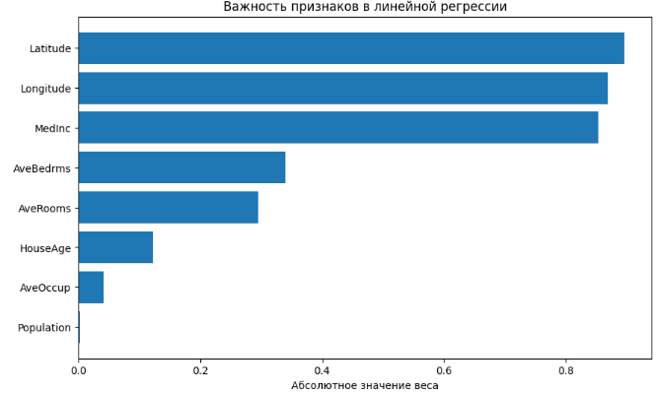
Линейная регрессия
Важность признаков -
запускаем блоки 8 и 9 в ноутбуке
Notes:
По модулю коэффициентов (|w_i|) можно понять, какие признаки сильнее влияют на цену.
Линейная регрессия — отличный стартовый базовый метод, но он может быть «слишком простым» для сложных зависимостей.

Slide 39
Линейная регрессия
Преимущества:
простая интерпретация
быстрое обучение и предсказание
хорошо работает при близко линейной зависимости
мало гиперпараметров
Notes:
По модулю коэффициентов (|w_i|) можно понять, какие признаки сильнее влияют на цену.
Линейная регрессия — отличный стартовый базовый метод, но он может быть «слишком простым» для сложных зависимостей.

Slide 40
Линейная регрессия
Преимущества:
простая интерпретация
быстрое обучение и предсказание
хорошо работает при близко линейной зависимости
мало гиперпараметров
Недостатки:
предполагает линейность
чувствительна к выбросам
не ловит сложные нелинейности
проблемы с мультиколлинеарностью
Notes:
По модулю коэффициентов (|w_i|) можно понять, какие признаки сильнее влияют на цену.
Линейная регрессия — отличный стартовый базовый метод, но он может быть «слишком простым» для сложных зависимостей.

Slide 41
Деревья решений и случайный лес
Дерево решений — основная идея остается той же, что и в классификации: разбить пространство данных на более простые области. Но вместо того чтобы предсказывать класс, мы предсказываем числовое значение (среднее значение целевой переменной в каждой области).
Notes:
Модель — это просто линейная комбинация признаков.
Веса w_i​ показывают «вклад» каждого признака в итоговую цену.
Обучение — это подбор таких w_i​, чтобы MAE/MSE/RMSE были минимальными.

Slide 42
Деревья решений и случайный лес
Дерево решений — основная идея остается той же, что и в классификации: разбить пространство данных на более простые области. Но вместо того чтобы предсказывать класс, мы предсказываем числовое значение (среднее значение целевой переменной в каждой области).
Случайный лес — ансамбль из многих деревьев, который усредняет их предсказания для уменьшения переобучения
Notes:
Дерево решений пытается задавать вопросы вида «доход > X?», «возраст дома > Y?» и т.д. Случайный лес строит много таких деревьев на разных подвыборках и усредняет, уменьшая переобучение.

Slide 43
Дерево решений
Запускаем блоки 10 и 11 в ноутбуке

Slide 44
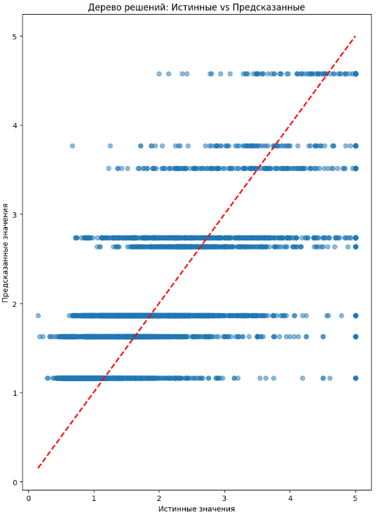
Дерево решений
Запускаем блоки 10 и 11 в ноутбуке

Slide 45
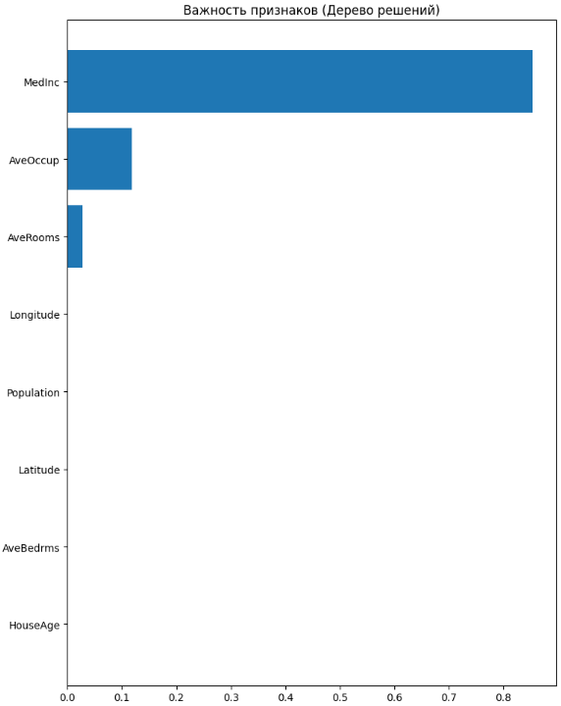
Дерево решений
Запускаем блоки 10 и 11 в ноутбуке

Slide 46
Дерево решений
Дерево решений — плюсы:
просто интерпретировать
моделирует нелинейности
не требует масштабирования
Notes:
Деревья часто дают лучшее качество, чем чистая линейная регрессия, но могут переобучаться.

Slide 47
Дерево решений
Дерево решений — плюсы:
просто интерпретировать
моделирует нелинейности
не требует масштабирования
Дерево — минусы:
склонно к переобучению
может сильно меняться при небольших изменениях данных
Notes:
Деревья часто дают лучшее качество, чем чистая линейная регрессия, но могут переобучаться.

Slide 48
Случайный лес
Запускаем блок 12 в ноутбуке

Slide 49
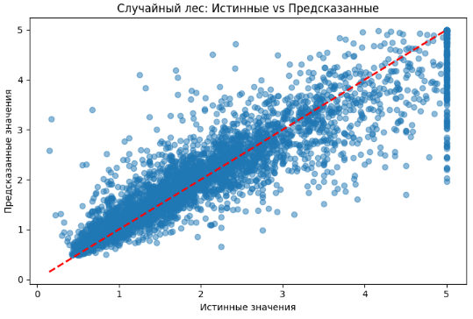
Случайный лес
Запускаем блок 12 в ноутбуке

Slide 50
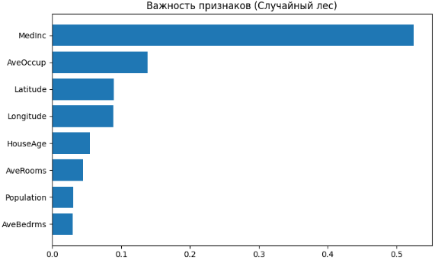
Случайный лес
Запускаем блок 12 в ноутбуке

Slide 51
Случайный лес
Случайный лес — плюсы:
меньше переобучения
высокая точность
даёт важность признаков
Notes:
Лес обычно даёт ещё лучшее качество и более стабильные результаты.

Slide 52
Случайный лес
Случайный лес — плюсы:
меньше переобучения
высокая точность
даёт важность признаков
Случайный лес — минусы:
медленнее
сложнее объяснить
Notes:
Лес обычно даёт ещё лучшее качество и более стабильные результаты.

Slide 53
Метод k ближайших соседей
kNN для регрессии: находит k ближайших соседей и берёт среднее их целевых значений.

Slide 54
Метод k ближайших соседей
kNN для регрессии: находит k ближайших соседей и берёт среднее их целевых значений.
Алгоритм:
Для нового объекта находим k ближайших точек в обучающей выборке
Предсказываем среднее значение целевой переменной этих k точек

Slide 55
Метод k ближайших соседей
Запускаем блоки 13 и 14 в ноутбуке

Slide 56
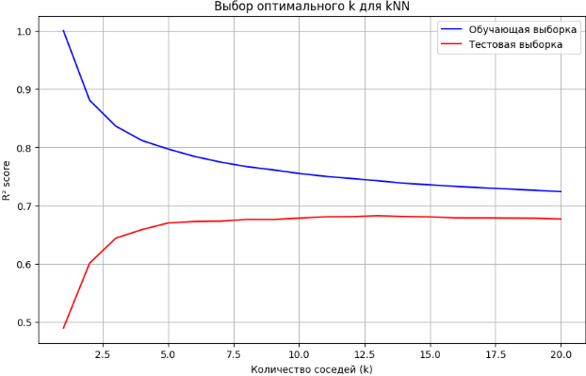
Метод k ближайших соседей
Запускаем блоки 13 и 14 в ноутбуке

Slide 57
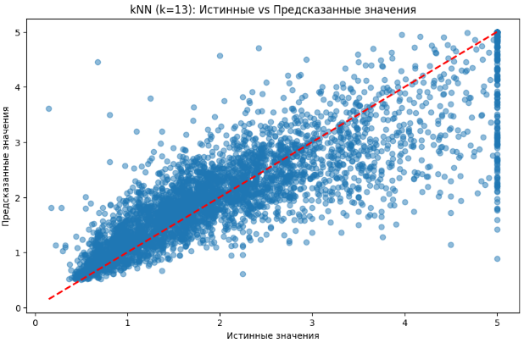
Метод k ближайших соседей
Запускаем блоки 13 и 14 в ноутбуке

Slide 58
Метод k ближайших соседей
Преимущества:
Простота реализации и понимания
Не требует предположений о распределении данных
Легко адаптируется к новым данным
Хорошо работает для небольших датасетов
Notes:
kNN — очень простой, «ленивый» алгоритм: ничего не обучает, просто хранит примеры. Важно:
масштабировать признаки (мы уже это сделали),
правильно выбрать k (слишком маленький — переобучение, слишком большой — недообучение).

Slide 59
Метод k ближайших соседей
Преимущества:
Простота реализации и понимания
Не требует предположений о распределении данных
Легко адаптируется к новым данным
Хорошо работает для небольших датасетов
Недостатки:
Медленный для больших датасетов (нужно хранить все данные)
Чувствителен к масштабированию признаков
Плохо работает с данными высокой размерности
Выбор k критически важен для качества
Notes:
kNN — очень простой, «ленивый» алгоритм: ничего не обучает, просто хранит примеры. Важно:
масштабировать признаки (мы уже это сделали),
правильно выбрать k (слишком маленький — переобучение, слишком большой — недообучение).

Slide 60
Нейронные сети
Нейронные сети − сложные модели, состоящие из множества взаимосвязанных "нейронов", которые могут изучать сложные нелинейные зависимости.
Notes:
Нейросеть — уже более «тяжёлая артиллерия»: умеет ловить сложные нелинейности. Но:
обучается долго,
требует много данных,
тяжело объяснить, как именно она решила (модель — «чёрный ящик»).

Slide 61
Нейронные сети
Нейронные сети − сложные модели, состоящие из множества взаимосвязанных "нейронов", которые могут изучать сложные нелинейные зависимости.
Простая нейросеть:
Входной слой (признаки)
Скрытые слои (обработка информации)
Выходной слой (предсказание)
Notes:
Нейросеть — уже более «тяжёлая артиллерия»: умеет ловить сложные нелинейности. Но:
обучается долго,
требует много данных,
тяжело объяснить, как именно она решила (модель — «чёрный ящик»).

Slide 62
Нейронные сети
Запускаем блок 15 в ноутбуке

Slide 63
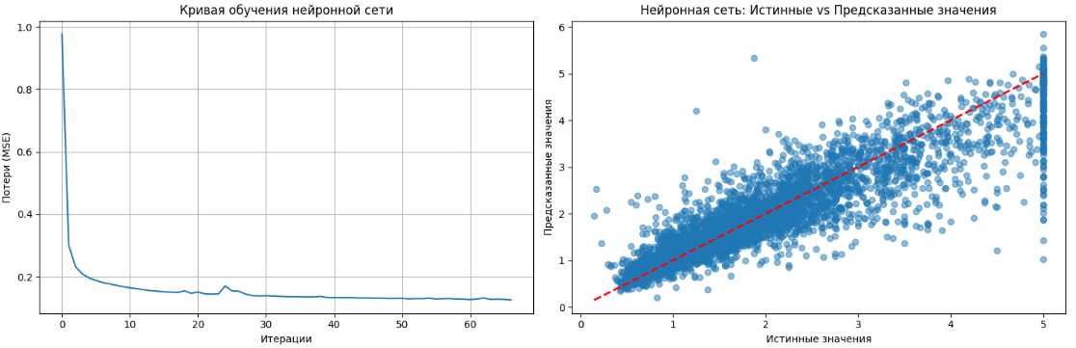
Нейронные сети
Запускаем блок 15 в ноутбуке

Slide 64
Нейронные сети
Преимущества:
Могут моделировать очень сложные нелинейные зависимости
Хорошо масштабируются на большие датасеты
Показывают state-of-the-art результаты на многих задачах
Гибкость архитектуры

Slide 65
Нейронные сети
Преимущества:
Могут моделировать очень сложные нелинейные зависимости
Хорошо масштабируются на большие датасеты
Показывают state-of-the-art результаты на многих задачах
Гибкость архитектуры
Недостатки:
"Черный ящик" − сложно интерпретировать
Требуют много данных для обучения
Долгое время обучения
Чувствительны к гиперпараметрам
Могут легко переобучиться

Slide 66
Сравнение моделей
Запускаем блок 16 в ноутбуке
Notes:
На одном слайде видим, у каких моделей меньше ошибки.
Обычно:
линейная регрессия — хороший базовый ориентир,
деревья/лес/нейросеть — могут давать лучшее качество,
kNN — зависим от выбора k и размера данных.

Slide 67
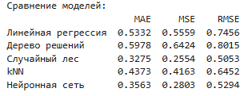
Сравнение моделей
Запускаем блок 16 в ноутбуке
Notes:
На одном слайде видим, у каких моделей меньше ошибки.
Обычно:
линейная регрессия — хороший базовый ориентир,
деревья/лес/нейросеть — могут давать лучшее качество,
kNN — зависим от выбора k и размера данных.

Slide 68
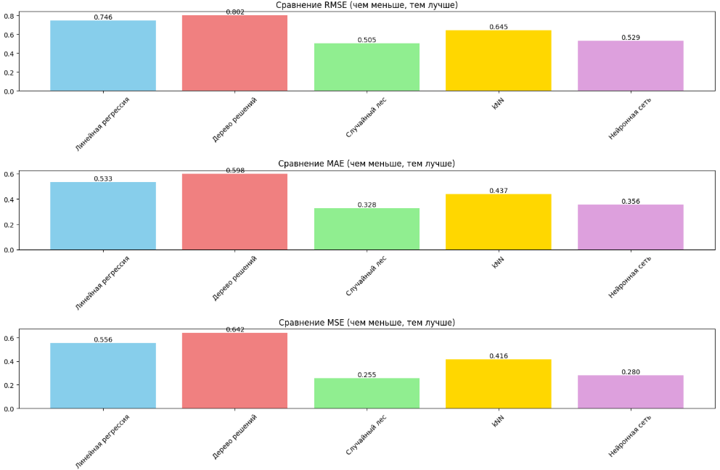
Сравнение моделей
Запускаем блок 16 в ноутбуке
Notes:
На одном слайде видим, у каких моделей меньше ошибки.
Обычно:
линейная регрессия — хороший базовый ориентир,
деревья/лес/нейросеть — могут давать лучшее качество,
kNN — зависим от выбора k и размера данных.

Slide 69
Заключение
Короткий список:
Начинаем с простых моделей (линейная регрессия).
Сравниваем их качество на отложенной выборке.
Если точность не устраивает — пробуем более сложные модели:
деревья, случайный лес, kNN, нейросети.

Slide 70
Заключение
Короткий список:
Начинаем с простых моделей (линейная регрессия).
Сравниваем их качество на отложенной выборке.
Если точность не устраивает — пробуем более сложные модели:
деревья, случайный лес, kNN, нейросети.
Пара ключевых мыслей:
важна оценка по метрикам;
важна разделённая тестовая выборка;
нет «идеальной» модели — есть подходящая под задачу.

Slide 71
Спасибо за внимание!

